Slide 1
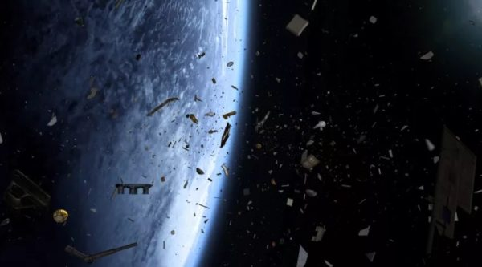
Космічне сміття
Виконав: Костевич Владислав Віталійович
учень 9 класу
Кременецького академічного ліцею
імені У. Самчука
Науковий керівник :
Кулик Марія Володимирівна , вчитель Кременецького академічного ліцею
iмені У. Самчука

Slide 2
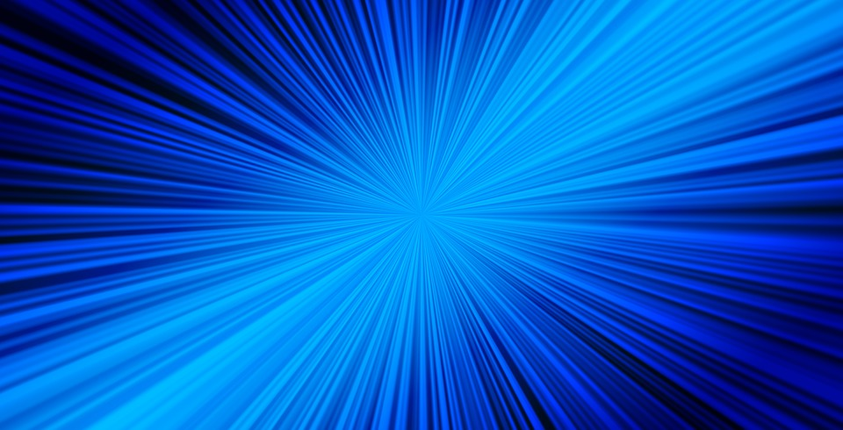
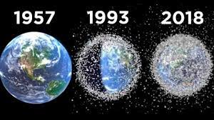
Мета дослідження
Походження космічного сміття, його види та кількість;
Небезпека космічного сміття - міф чи правда?
Аварії спричиненні космічним сміттям;
Самоочищення космосу та проєкти для знищення космічного сміття;

Slide 3
Походження космічного сміття, його види тА кількість
Космічне сміття - це «мертві" спутники та останні ступені ракет які залишилися на орбіті, фрагменти обшивки з тих самих ракет також і шматки які залишилися після знищення спутників.
Сміття на орбіті Землі

Slide 4
Зараз на орбіті налічується близько 19 000 об'єктів різного розміру . З того близько 4600 це некеровані об'єкти Росії і 3700 США на 2012 р. , а 2020 налічувалось близько 27 000 уламків.
Вимкнений супутник "Vela"
Останя ступінь ракети і космічний корабель

Slide 5
Небезпека космічного сміття (погляд оптиміста)
Сміття у космосі не таке ж і небезпечне. Більшість штучних некерованих об'єктів знаходиться на низькій орбіті де тертя об повітря досить суттєве.
Космос самоочищується бо маленьке за розміром сміття згорає при падінні на Землю.
Досить великі уламки залишаються на геостацонарній орбіті, а більшість космічних місій не торкаються вище відмітки у 400 км.
Також все сміття знаходиться не на одній висоті, тому Мал. 1 не відповіідає реальності.
Засміченність космосу

Slide 6
Самоочищення космосу
Космос поступово самоочищується. Уламки труться об повітря, якого на висоті приблизно 100 км достатньо для того, щоб сміття падало у більш густі шари атмосфери і там же згорало.
Метеорит згорає у атмосфері

Slide 7
Небезпека космічного сміття для космічних місій (погляд реаліста)
Космічне сміття може досягнути швидкості у 10 м/с відносно пролітаючого на зустріч космічного апарату саме тому навіть мала піщинка може добряче пошкодити космічний аппарат. Маленький уламок може покласти край роботі багатомільярдного космічного проекту. Один маленький удар – і все. Витвір людського технічного генія перетвориться на купу нікому не потрібного брухту. Чим більшого розміру космічне сміття – тим більшу руйнівну силу воно має.
Засміченність космосу

Slide 8
Каталог космічного брухту
Аби запобігти виникненню таких небезпечних космічних лавин, американська служба космічного нагляду (Spase Surveillance Network) склала каталог, в якому фіксує дані про космічний брухт у коридорі – між 26 тисячами і 36 тисячами кілометрів над землею. 12,5 тисяч таких потенційно небезпечних об'єктів уже занесені до картотеки. Кожен під своїм номером. За підрахунками експертів, понад 600 тисяч дрібних, завдовжки в один сантиметр об'єктів, кружляють довкола Землі.

Slide 9
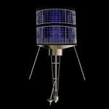
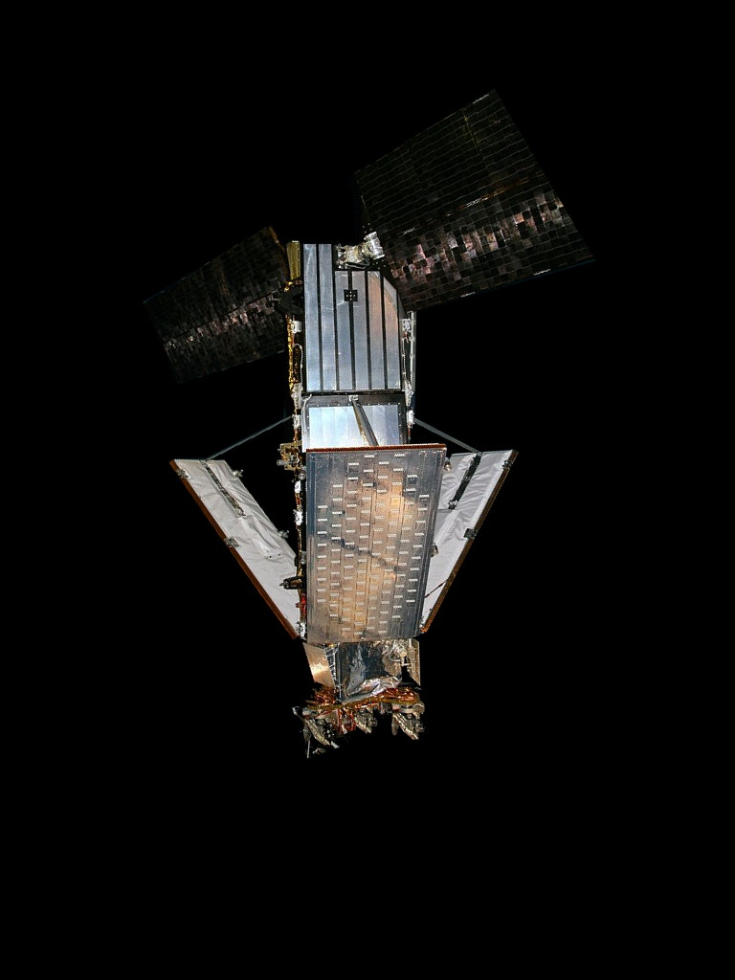
Аварії спричиненні космічним сміттям
1. У липні 1996 року третя ступінь французької ракети Ariаne знищила французький спутник на висоті 660 км
2. 10 лютого 2009 супутник американської компанії супутникового зв'язку Iridium, виведений на орбіту в 1997 році, зіткнувся з російським супутником зв'язку « Космос-2251», запущеним в 1993 році і вимкненим у 1995 році
22аіа
Ракета-Носій "Ariane 4"
Ракета-Носій "Ariane 5"
Супутник "Космос-2251"
Супутник "Iridium-33"

Slide 10
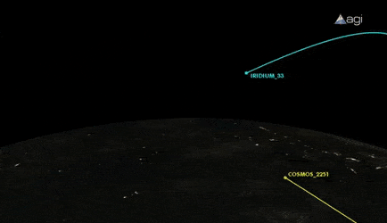
У 2009 році на орбіті зіткнулися супутники російський Космос-2251 і американський Iridium 33. Їх вага була тонна та 600 кілограмів відповідно. У результаті зіткнення утворилося понад півтисячі уламків. Вони розлетілись на різні орбіти.
Зіткнення "Iridium-33" та "Космос-2251"

Slide 11
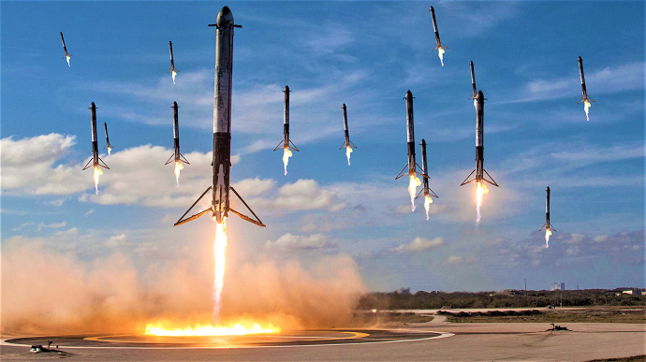
Під час космічної гонки чимало сміття потрапило у космос, тому зараз багатьом сучасним космічним місіям воно загрожує провалом. Тому великі держави Землі планують очистку космосу

Slide 12
Проекти для очищення космосу
У європі хочуть розпочати роботи з проектування космічного прибиральника сміття clearspace-1.
У 2010 р. американське оборонне агенство розпочало фінансування створення гарпуна для очистки навколоземного простору
З 2010 р. американське оборонне агенство почало інвестувати у створення гарпуна для захоплення відпрацьованих спутників
Можливий виглад Clearspace-1
Можливий виглад гарпуна

Slide 13
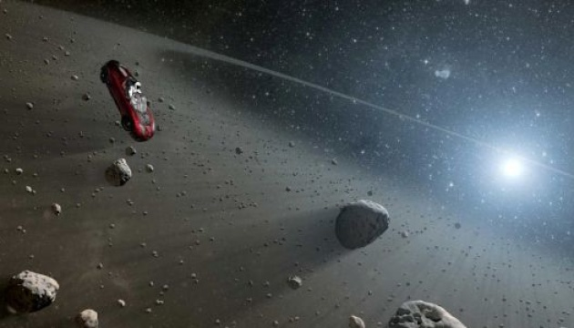
23 березня 2021 р. японська компанія-стартап Astroscale запустила супутник для випробування технології з видалення сміття з космосу.
Супутник використовує спеціальний магніт для захоплення уламків. Після цього супутник разом з уламками спалюється у процесі входу до шару атмосфери.
.

Slide 14
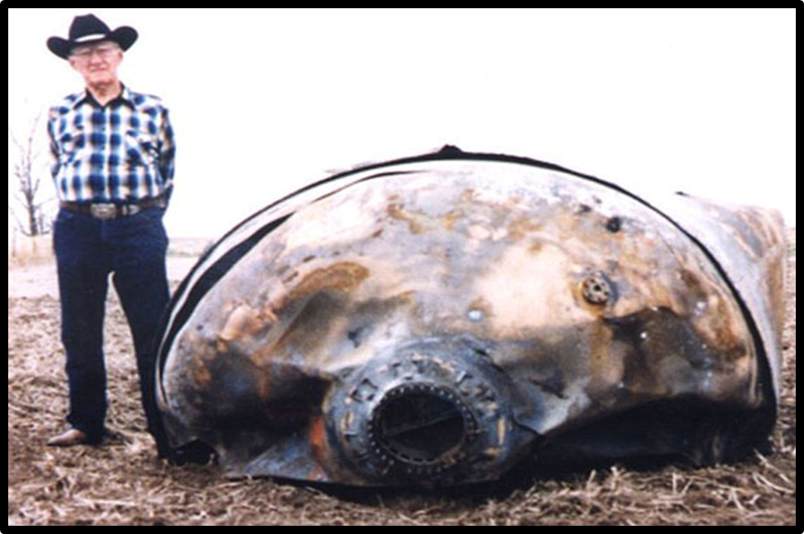
Космічне сміття – реальна екологічна загроза, новий антропогенний чинник, який наносить шкоду екології планети;
В Україні на сучасному етапі розвитку проводяться дослідження кількісних і якісних характеристик космічного сміття;
Україна не долучена до проектів з очищення навколоземного простору;
Математичні розрахунки показали, що викиди які щорічно здійснюються в атмосферу Землі надзвичайно великі і будуть зростати й надалі більш ніж на 50% кожні 10 років.
Висновки:

